Slide 1
Spring boot - Hibernate
Ví dụ với RESTful api
Hứa Tuấn Anh

Slide 2
Nội dung
Spring boot
2. Hibernate
3. RESTful API
4. Demo
5. Kết luận

Slide 3
Spring boot

Slide 4
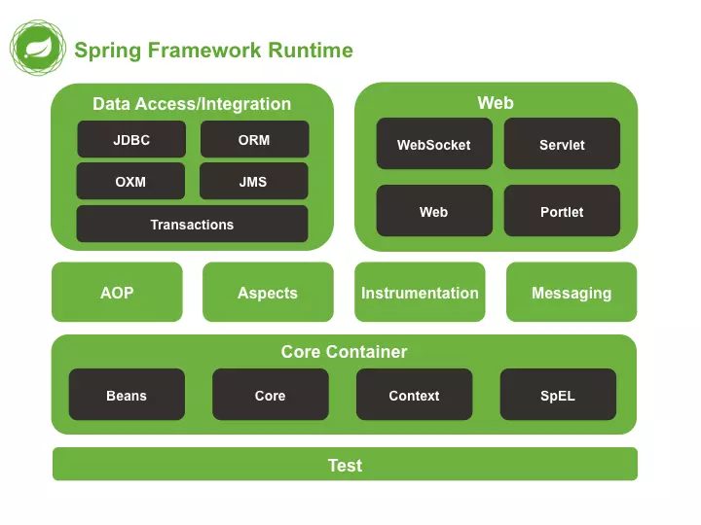

Slide 5
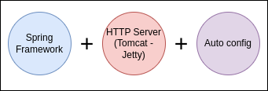
Spring boot
Auto config: tự động cấu hình thay cho bạn, chỉ cần bắt đầu code và chạy là được
Xây dựng các bean dựa trên annotation thay vì XML
Server Tomcat được nhúng ngay trong file JAR build ra, chỉ cần chạy ở bất kì đâu java chạy được

Slide 6
Hibernate

Slide 7
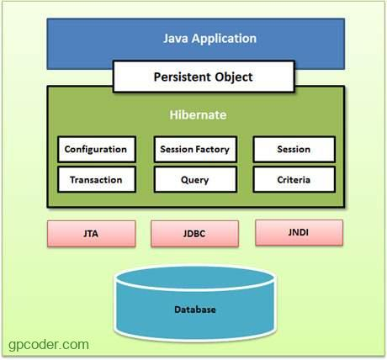
Data flow

Slide 8
RESTful API

Slide 9
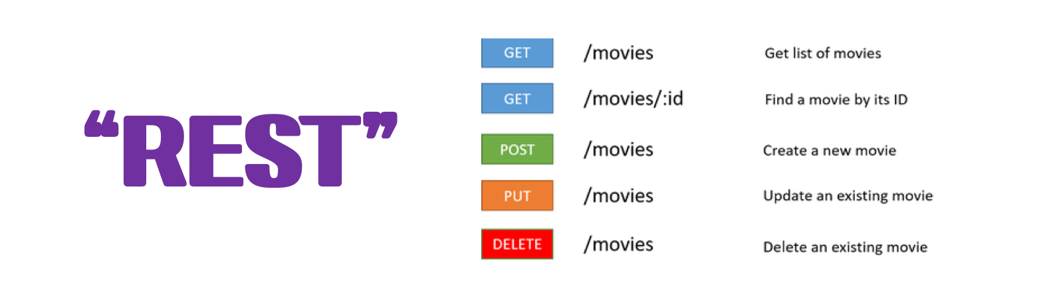

Slide 10
Demo
CRUD

Slide 11
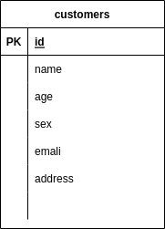
Dữ liệu
Customers : CRUD bao gồm các API:
Lấy danh sách customer: api/customers : get
Lấy 1 customer: api/customers/{customerId} : get
Tạo mới customer: api/customers : post
Sửa 1 customer: api/customers/{customerId} : put
Xóa 1 customer: api/customers/{customerId{ : delete

Slide 12
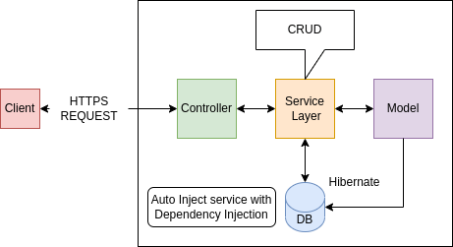
Cấu trúc hệ thống

Slide 13
Vấn đề bảo mật API
CRUD - Phân quyền

Slide 14
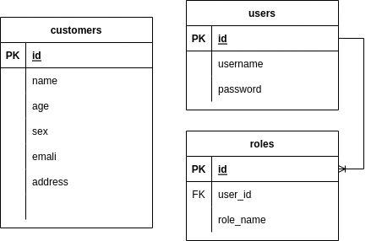
Dữ liệu
Customers : CRUD
Users & Roles: Phân quyền

Slide 15
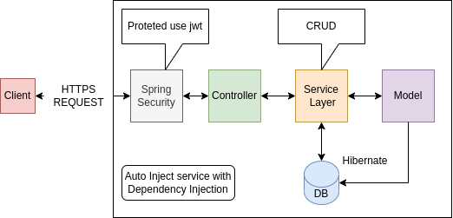
Cấu trúc hệ thống

Slide 16
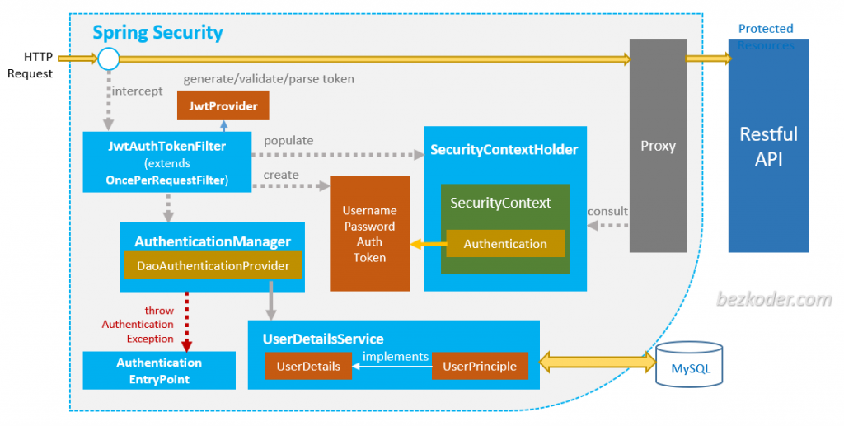

Slide 17
Kết luận
Sử dụng spring boot và hibernate giúp:
Nhanh chóng và thuận tiện hơn trong việc phát triển một web api.
Việc sử dụng các component/service trong ứng dụng dễ dàng hơn với cơ chế dependency injection tự động của spring.
Áp dụng Spring security sẽ giúp ứng dụng của chúng ta an toàn và bảo mật hơn.

Slide 18
Tài liệu tham khảo
– Hết –
Spring Boot 2 JWT Authentication with Spring Security
Spring Boot Security and JWT tutorial with example
Spring Boot with Hibernate Example
Hibernate Lifecycle
Code: https://github.com/ongcaoboi/springboot-hibernate-restful

